Slide 1
400 هزر: التعليم التعاوني شركة المراعي وشركة تبوك للتنمية الزراعية
المتدرب: محمد بن فهد المالك
الرقم الجامعي: 433101931
1

Slide 2
محتويات العرض
الخاتمة
شركة تبوك للتنمية الزراعية
شركة المراعي
المقدمة
طبيعة التدريب
طبيعة التدريب
2

Slide 3
المقدمة
يهدف هذا العرض لشرح بسيط وموجز وتوضيح ما تم التدرب علية خلال الفترتين الأولى والثانية
جهات التدريب: شركة المراعي في الفترة الأولى وشركة تبوك للتنمية الزراعية في الفترة الثانية
تم التدريب في شركة المراعي في قسم الري وقسم العمليات الزراعية وقسم البساتين
تم التدرب في شركة تبوك للتنمية الزراعية في إدارة الري وإدارة المعدات الزراعية وإدارة البساتين وإدارة الجودة والخدمات المساندة.
بلغت عدد ساعات التدريب في شركة المراعي ما يقارب 430 ساعات.
بلغت عدد ساعات التدريب في شركة تبوك للتنمية الزراعية ما يقارب 380 ساعة.
3
Notes:
بمعدل

Slide 4
أولًا: شركة المراعي
تعمل شركة المراعي على تنمية الموارد الزراعية من المحاصيل واللحوم بأنواعها وتصنيع المواد الغذائية
تضم الشركة عدة اقسام وهي قسم المحاصيل الزراعية، قسم البساتين، وقسم الإنتاج الحيواني قسم التصنيع الغذائي، وأخيرًا قسم حليب الرضع.
تحتوي شركة المراعي على أكثر من 42 ألف موظف من كافة الجنسيات تحت مسميات مختلفة من مديري أقسام ومهندسين وعمال.
الموقع الرئيسي للشركة: منطقة الرياض / حي الإزدهار / الطريق الدائري الشمالي مخرج 6.
الموقع الإلكتروني: www.almarai.com.
4

Slide 5
كان التدريب تحت اشراف المهندس تركي الدمجان المسؤول عن المضخات، والأستاذ سعود اللويش المسؤول على عملية حصاد البرسيم والأستاذ عيسى فلاج المسؤول على عملية تلميم البرسيم والمهندس زيد المشيلح المسؤول عن البساتين.
موقع العمل الفعلي داخل مشروع الشركة في حائل (هادكو)، إما في الحقول أو في
الورش أو في المصانع.
طريقة التقييم من ناحية الالتزام بالحضور والانصراف في الوقت المحدد ومدى فهم
المعلومات والاستيعاب الجيد والاستجابة للتعليمات المقدمة والتعاون مع المشرفين.
5

Slide 6
يوضح الشكل التالي خطة التدريب خلال الفترة الأولى ولمدة تسعة أسابيع في شركة المراعي:
النشاط | الشخص المسؤول | الفتره
قسم الري | المهندس تركي الدمجان | من الأسبوع الاول إلى الأسبوع الثالث
قسم العمليات الزراعية | الأستاذ سعود اللويش والأستاذ عيسى فلّاج | من الأسبوع الرابع إلى السادس
قسم البساتين | المهندس زيد المشيلح | من الأسبوع السابع إلى الأسبوع التاسع
6

Slide 7
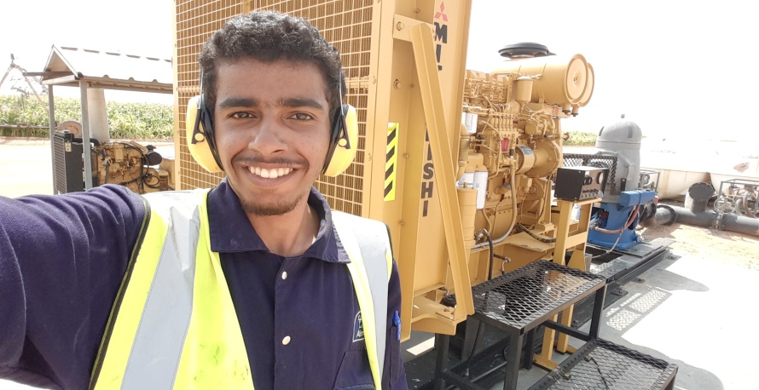
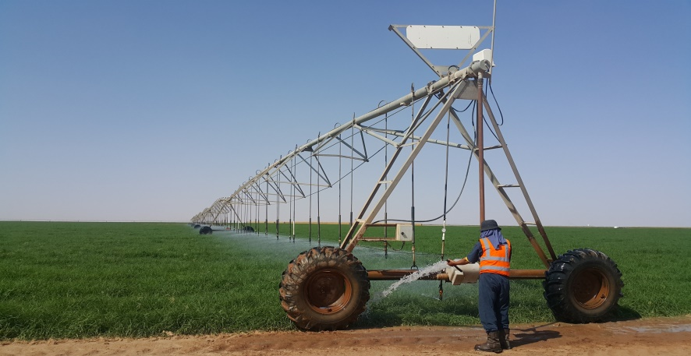
طبيعة التدريب في شركة المراعي
سوف يتم عرض ما تم التدرب علية خلال فتره التدريب في شركة المراعي.
(1) قسم الري:
كان التدريب في هذا القسم على ثلاث مراحل وهي :
1- عامل المراقبة والتشغيل
7

Slide 8
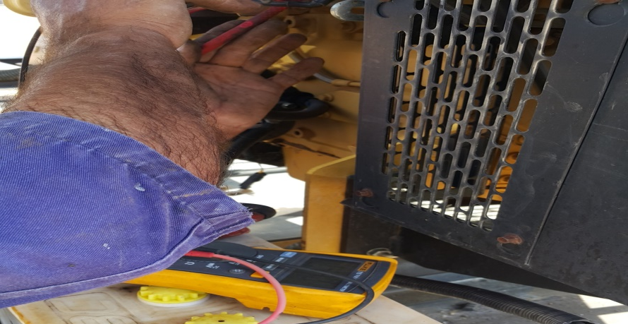
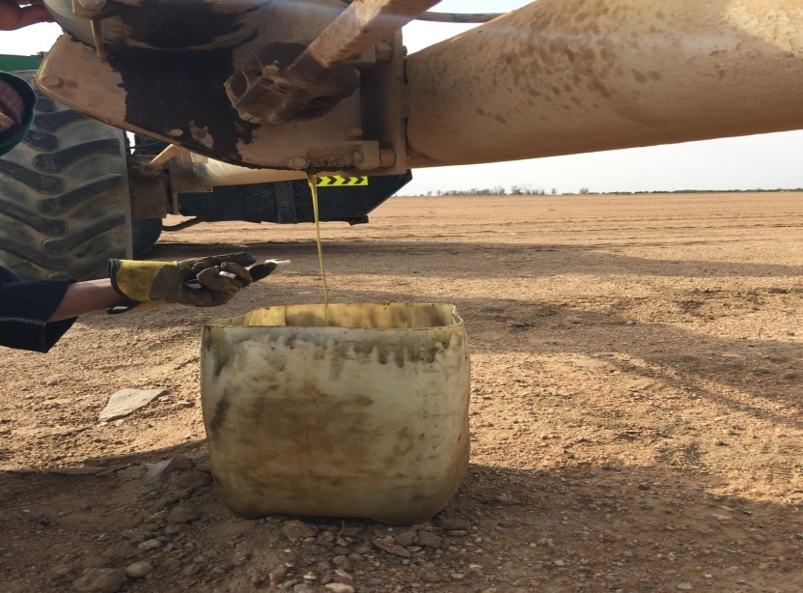
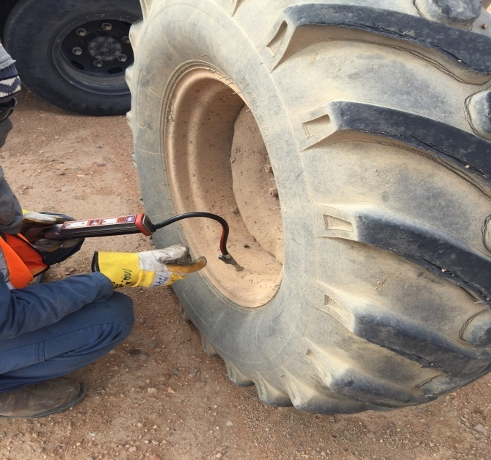
2- العامل الكهربائي :
3- عامل الصيانة:
8

Slide 9
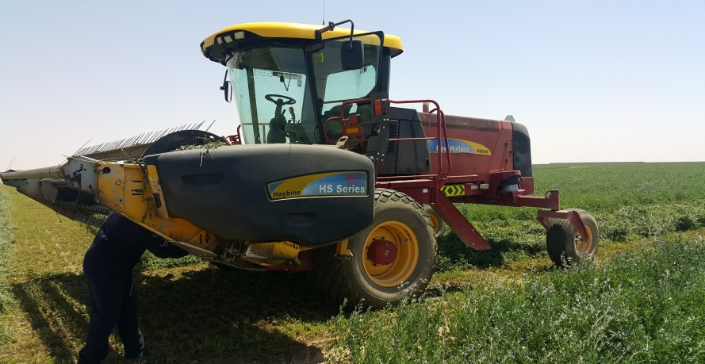
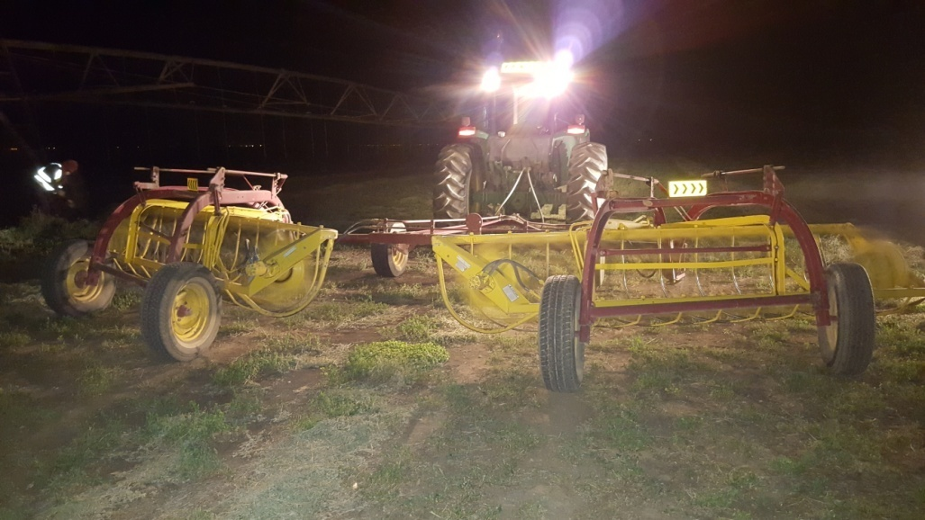
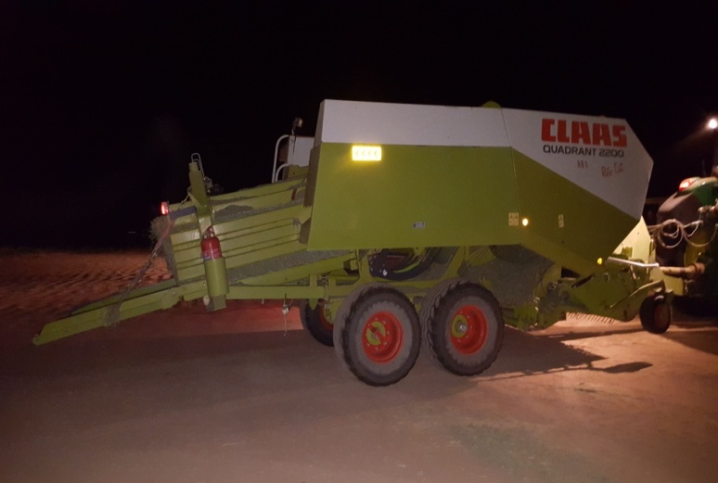
(2) قسم العمليات الزراعية:
1- عملية الحصاد
2- عملية التجميع
3- عملية التلبين
9

Slide 10
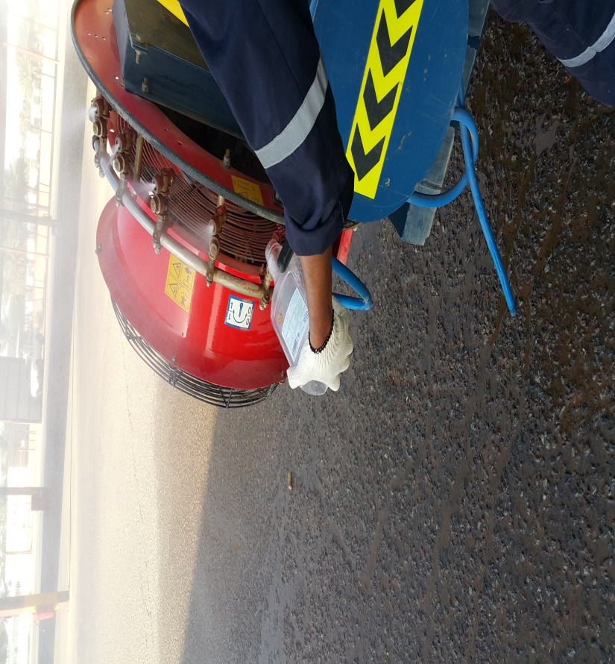
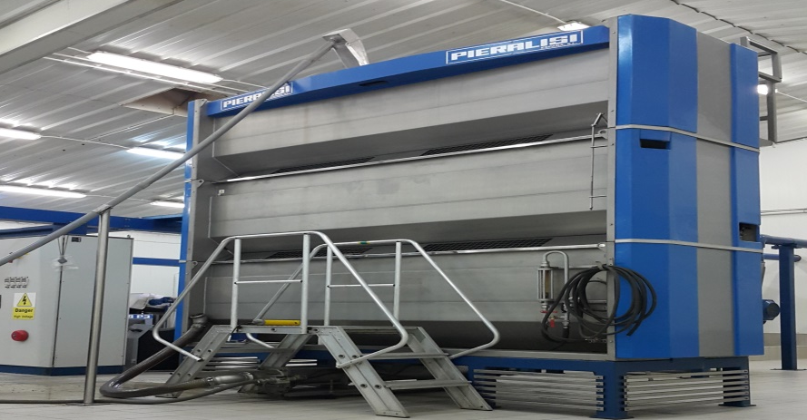
(3) قسم البساتين:
1- بساتين النخيل
2- بساتين العنب
3- بساتين الزيتون
10

Slide 11
ثانيًا: شركة تبوك للتنمية الزراعية
تعمل الشركة في الإنتاج الزراعي وتربية الأغنام بشكل قليل جدًا.
تحتوي الشركة على 5 إدارات وهي إدارة البساتين وإدارة الإنتاج الحيواني وإدارة الري وإدارة المعدات الزراعية إدارة الجودة والخدمات المساندة
يعمل في الشركة ما يزيد عن 1100 موظف تحت مسميات مختلفة من مديري أقسام ومهندسين وعمال
الموقع الرئيسي للشركة: منطقة تبوك / طريق الاردن / بعد شركة استرا على اليسار
الموقع الإلكتروني: www.tadco-agri.com
11

Slide 12
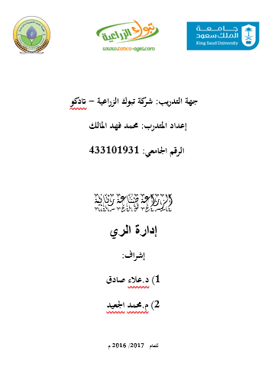
كان التدريب في تحت إشراف المهندس محمد الجعيد المشرف على الآبار والمضخات والمهندس عبدالله الحويطي المشرف على إدارة المعدات الزراعية والمهندس احمد علي والمهندس مصطفى حسن المشرفين على إدارة البساتين والدكتور علاء صادق مدير إدارة الجودة والخدمات المساندة
موقع العمل الفعلي داخل الشركة، إما في الحقول أو في الورش أو في المعامل
والمختبرات.
كانت طريقة التقييم من ناحية الحضور والانصراف وكتابة تقرير شهري
عما تم الاستفادة منه، وأيضًا من ناحية التعاون والاستجابة مع المشرفين.
12

Slide 13
يوضح الشكل التالي خطة التدريب خلال الفترة الثانية ولمدة ثمانية أسابيع في شركة تبوك للتنمية الزراعية:
الإدارة | المشرف | الفترة
إدارة الري | المهندس محمد الجعيد | من الأسبوع الأول إلى الأسبوع الثالث
إدارة المعدات الزراعية | المهندس عبدالله الحويطي | الأسبوع الرابع
إدارة البساتين قسم الفاكهة | المهندس أحمد علي | الأسبوع الخامس
إدارة البساتين قسم العنب | المهندس مصطفى حسن | الأسبوع السادس
إدارة المختبر والخدمات المساندة | الدكتور علاء صادق | الأسبوع السابع والأسبوع الثامن
13

Slide 14
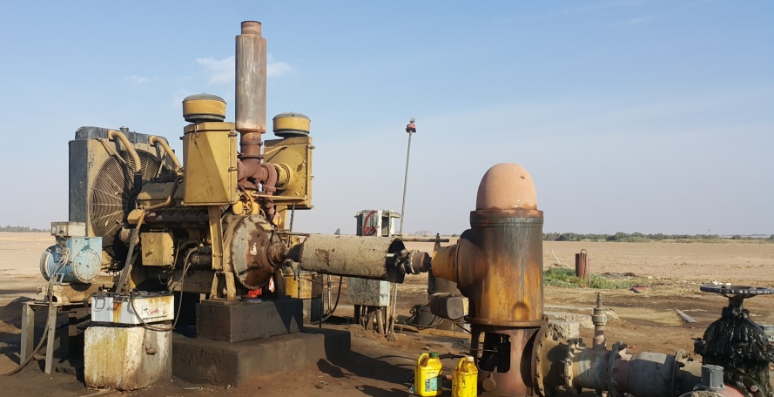
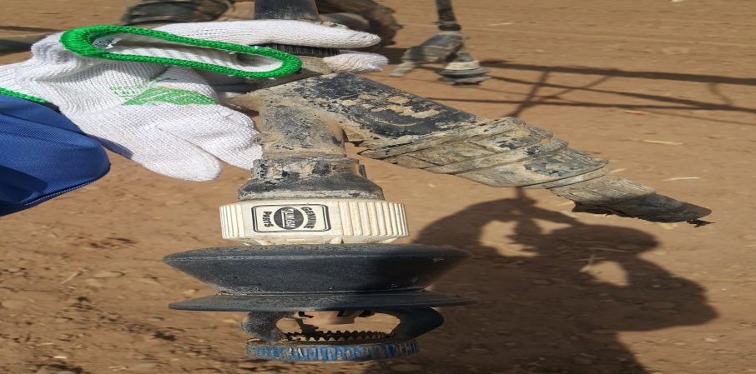
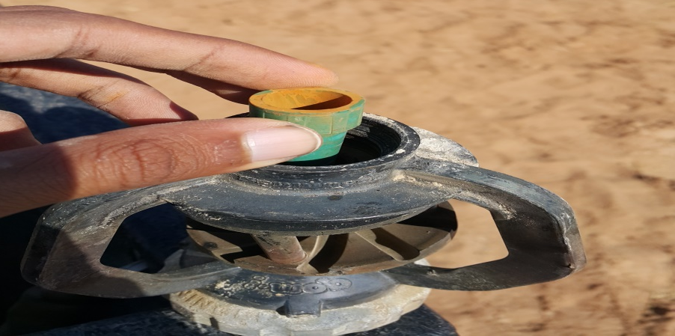
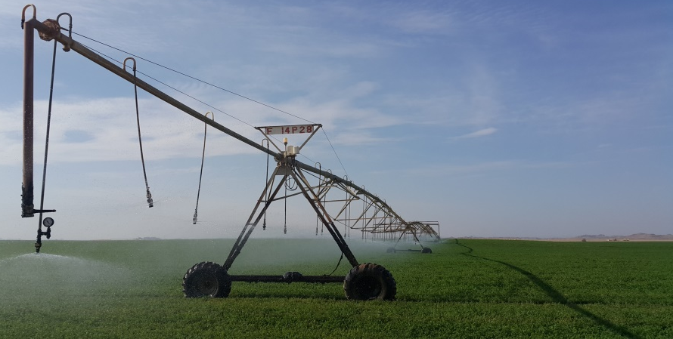
طبيعة التدريب في تبوك للتنمية الزراعية
سوف يتم عرض ما تم التدرب علية خلال فتره التدريب في شركة تبوك للتنمية الزراعية.
(1) إدارة الري:
كان التدريب في هذه الإدارة على ثلاث مراحل وهي :
1- الأعمال الزراعية
14

Slide 15
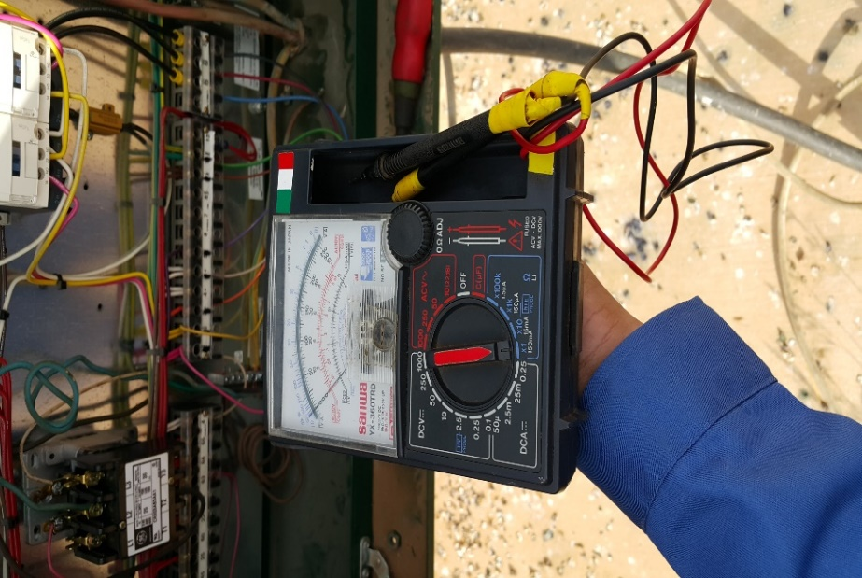
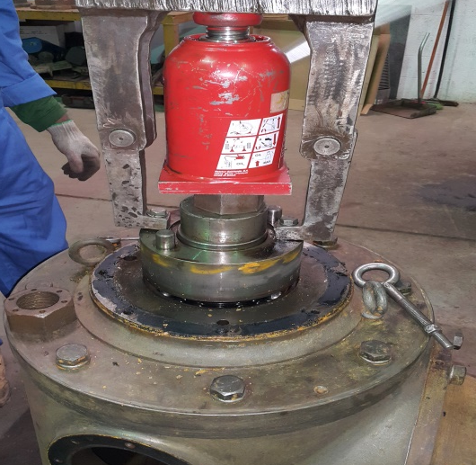
2 - أعمال الصيانة:
3 - أعمال الكهرباء:
4 - أعمال تنظيف وإصلاح المضخات:
15

Slide 16
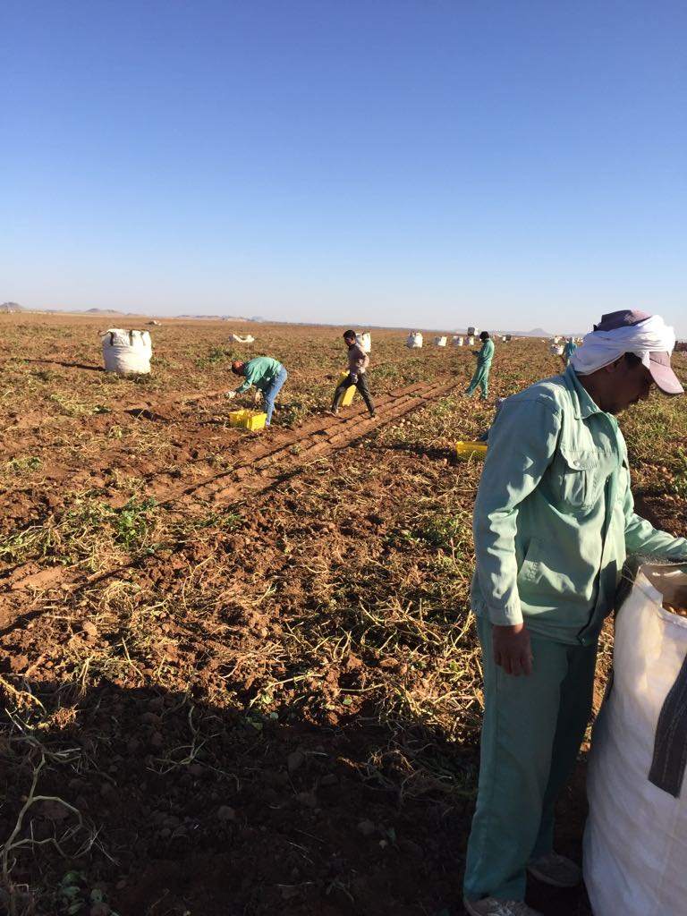
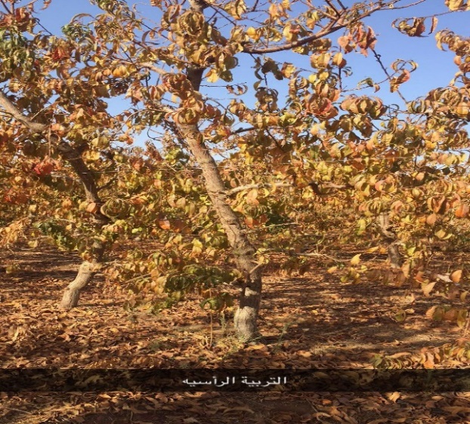
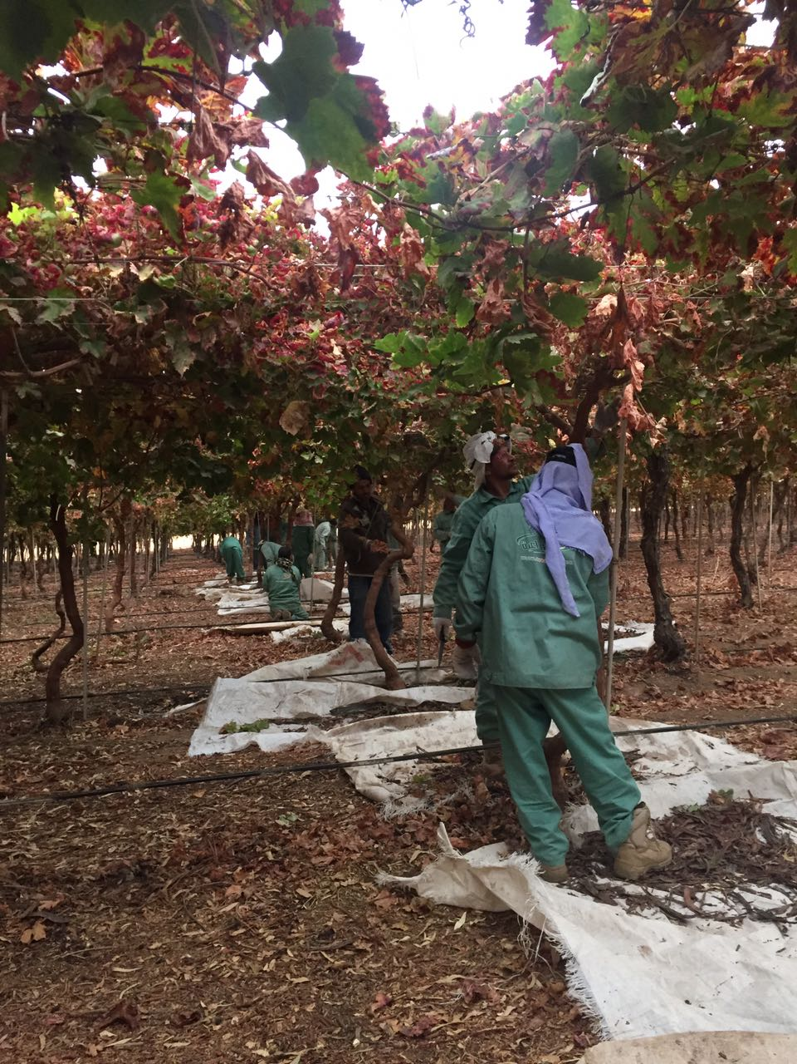
(2) إدارة المعدات الزراعية:
تم في هذه الإدارة عملية واحد فقط وهي :
1- حصاد البطاطس
(3) إدارة البساتين:
1- قسم الفاكهة
2 - قسم العنب
16

Slide 17
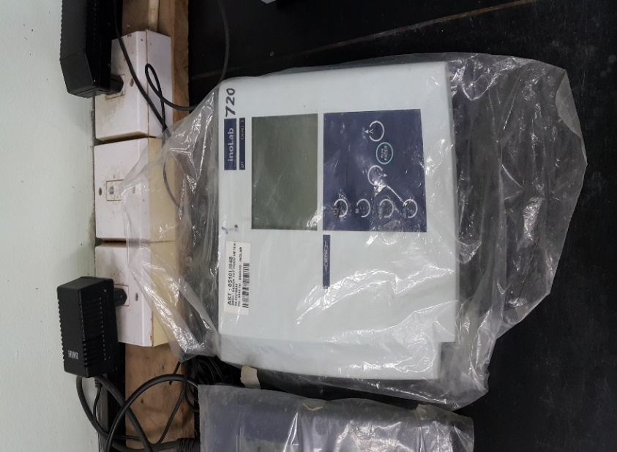
(4) إدارة الجودة و الخدمات المساندة:
Ordinary Virgin | Fine Virgin | Extra Virgin | Quality
From 2.0 To 3.3 | From 0.8 To 2.0 | Less than 0.8 | FFA %
17

Slide 18
الخاتمة
الإيجابيات
1- اكتسبنا خبرات علمية وعملية متنوعة من خلال العمل الميداني
2- تعرفنا على طبيعة العمل في جهات التدريب كما تعرفنا على العديد من
المعدات الزراعية وطرق عملها والتقنيات المستخدمة للرش وطرق التحكم بها
3- أيضًا استفدنا الكثير من ناحية تحمل المسؤولية والتقيد بالمواعيد والتعامل مع
أفراد العمل واحترام الآخرين والاستماع إلى آرائهم.
18

Slide 19
السلبيات
1- عدم وضع الخطة بما يتناسب مع العمليات والمواسم الزراعية
2- طول مدة التدريب
التوصيات
1- التواصل مع جهات التدريب قبل اختيار مدة التدريب
2- المتابعة المستمرة للمتدربين
19

